Slide 1
אלגוריתמי תזמון במעבד
SJF,Round Robin,Priority
שם:אוראל בריאנצב
סמסטר 2024ג
סמינר בנושא מיוחד במדעי המחשב20375

Slide 2
מבוא
במצגת זו נסקור ונשווה בין שלושה אלגוריתמי תזמון:
Priority (Non-preemptive and preemptive)
Round Robin
Shortest Job First
מדדי הביצועים העיקריים שנבדוק הם זמני סיום (CT),זמני המתנה (WT),זמני השהייה (TT),זמני תגובה (RT),ניצולת מעבד וזיכרון והוגנות.
כמו כן גם קצב העבודה והתקורה של כל אלגוריתם תיבחן

Slide 3
Priority (Non-preemptive and Preemptive)
האלגוריתם בוחר תהליכים לפי עדיפות שנקבעת מראש.
בעבודה נבחן ונסקור את שתי הגרסאות של האלגוריתם:
Preemptive - בגרסה זו,האלגוריתם יכול להפקיע את המעבד מתהליך לטובת
תהליכים חדשים שמגיעים כאשר התעדוף שלהם גבוה יותר משל התהליך
הנוכחי
Non-preemptive - בגרסה זו,תהליך שיקבל זמן CPU ימשיך את ריצתו עד
לסיום.
לא ניתן להפקיע את המעבד גם כאשר מגיעים תהליכים חשובים יותר לתור.

Slide 4
Round robin
באלגוריתם זה,התהליכים מסודרים בסדר מעגלי לפי סדר הגעתם.
כל תהליך מקבל נתח מזמן המעבד בשם quantum המוגדר בהתאם לצרכי
המערכת.
כל תהליך מקבל זמן quantum בתורו,כאשר תהליך מסיים את ריצתו הוא יוצא
מהתור אך אם סיים את זמן המעבד שהוקצב לו ועדיין לא סיים את ריצתו,יעבור
לסוף התור.
האלגוריתם מבטיח הוגנות בין התהליכים אך תגזיר את זמני ההמתנה הכללים.

Slide 5
Shortest Job First
האלגוריתם בוחר את העבודה בעלת הזמן ביצוע (BT) הקצר ביותר.
קיימת גרסה נוספת שמפקיעה את המעבד,בשם SRTF.
האלגוריתם צריך לתחזק ולמיין את תור התהליכים הממתינים לפי זמן הביצוע
המינימלי ולכן עלול לצרוך יותר משאבי מערכת.
האלגוריתם מקטין את זמני ההמתנה של התהליכים אך עלול לגרום להרעבה של
תהליכים אורכים יותר

Slide 6
מדדי ביצועים עיקריים
נסביר את המדדים העיקריים בהם השתמשנו להשוואת האלגוריתמים:
זמני המתנה (WT):הזמן שהתהליך ממתין בתור לפני קבלת זמן מעבד. זמני השהייה (TT) :הזמן הכולל מרגע הכניסה לתור ועד להשלמת התהליך. זמני השלמה (CT) : מתי התהליך הושלם. זמני תגובה (RT) :הזמן מרגע בקשת המשאב עד קבלת התגובה הראשונה. ניצולת מעבד : עד כמה המעבד מנוצל באופן יעיל. ניצולת זיכרון : עד כמה המשאבים מנוצלים בצורה מיטבית. הוגנות: מדד לשוויון בחלוקת המשאבים בין כל התהליכים,
*בעבודה זו נמדוד הוגנות על פי חישוב השונות של זמני ההמתנה של כל התהליכים.ככל שההגינות גבוהה יותר כך השונות בין זמני התהליכים גדולה יותר.

Slide 7
הגדרת הסימולציה
נשתמש בסימולטורים שנבנו לטובת עבודה זו.
הסימולטורים נכתבו בשפת Python בסביבת WSL על מנת שהסימולטורים ידמו
את ריצות האלגוריתמים בסביבת לינוקס.
על מנת לאפשר אינטרקציה נוחה נשתמש בVCXSRV.
על מנת לנטר אחרי ניצולת המעבד והזכרון נשתמש בספריית psutil.
כל הסימולטורים יצרו 100 תהליכים,כאשר זמן ביצוע מקסימלי הוגדר כ150 מילישניות,זמן הquantum הוגדר ל55 מילישניות וטווח עדיפות הוא בין 1 ל50

Slide 8
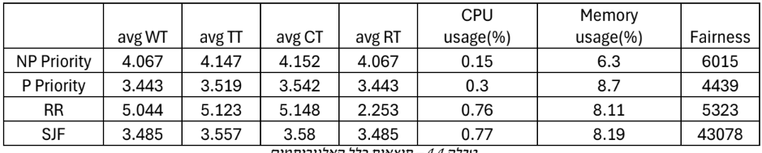
תוצאות ריצות האלגוריתמים
על סמך תוצאות אלו נסיק את המסקנות הבאות

Slide 9
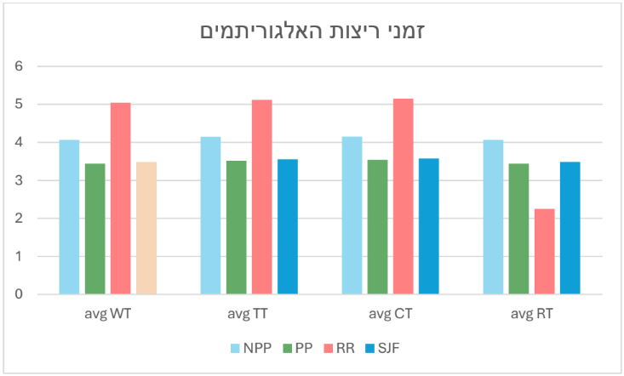
נשים לב כי אלגוריתם הNon-Preemptive מספק את זמני ההשלמה,ההשהייה וההמתנה הטובים ביותר. תוצאות אלו נובעות מיכולת האלגוריתם להפקיע את המעבד לטובת תהליכים חשובים יותר.
כמו כן,אלגוריתם הRR מספק זמני תגובה נמוכים משמעותית משאר האלגוריתם – זהו בדיוק כוחו של האלגוריתם.

Slide 10
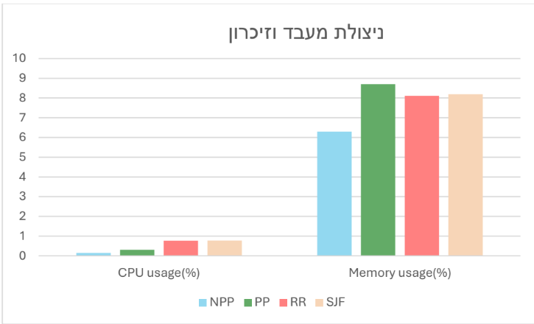
אלגוריתם הSJF הציג את השימוש הגבוה ביותר במעבד,ייתכן כי ניהול התור לפי זמן הביצוע הקצר ביותר הוא סיבה לכך.
אלגוריתם הNPP הציג את השימוש הנמוך ביותר במעבד ובזכרון,מה שמעיד על פשטות יחסית בניהול המשאבים.
אלגוריתם הPP הציג את השימוש הגבוה ביותר בזכרון,ייתכן כי ניהול תעדוף התהליכים גרם לכך.

Slide 11
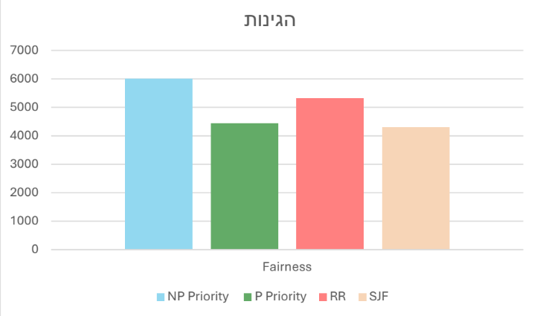
למרות הצפייה שאלגוריתם הRR יציג את ההוגנות הנמוכה ביותר (כלומר השוני בין זמני ההמתנה של התהליכים קטן יחסית)
דווקא אלגוריתם הPP הציג את ההגינות הנמוכה ביותר.
ייתכן כי תוצאות אלו נגרמו בעקבות בחירת quantum קצר מידי,קצב הגעת התהליכים אינו אחיד ועוד.

Slide 12
סיכום
אלגוריתם העדיפות בגרסה המפקיעה שלו ,כלומר אלגוריתם ה Priority Preemptive הראה את הביצועים הטובים ביותר מכלל האלגוריתמים,תוצאות אלו נובעת מהיכולת של האלגוריתם להפקיע את המעבד לתהליכים חשובים ביותר.
מנגד,אלגוריתם הRobin Round הראה ביצועים יוצאי דופן מבחינת זמני תגובה,עם זמן תגובה ממוצע של 2.53 שניות אך הפגין תוצאות סבירות בשאר המדדים.
אלגוריתם ה SJF סיפק ביצועים טובים במיוחד בזמני ההמתנה וההשלמה.היתרון של האלגוריתם נובע מהתעדוף של תהליכים עם זמן
ביצוע קצר,מה שמפחית את זמני ההמתנה הכוללים.
בנוגע לניצולת המעבד והזכרון,אלגוריתם הSJF הראה את השימוש הגבוה ביותר במעבד ,זה עלול לקרות עקב ניהול התור לפי זמן הביצוע
הנמוך ביותר.
לעומת זאת אלגוריתם הPriority preemptive-Non הראה זמני המתנה והשהייה דומים לאלו של הSJF אך עם ניצול נמוך יותר של המעבד והזיכרון.
מבחינת הגינות,הNPP הציג את השונות הגבוהה ביותר בין זמני ההמתנה של התהליכים,בעוד שPP הראה את ההגינות הנמוכה ביותר עם זמני ההמתנה קרובים זה לזה.הדבר נובע מתעדוף התהליכים באלגוריתם PP שמוביל להפחתת השונות ביניהם.

Slide 13
שאלות ?

